Slide 1


EU PENÍZE ŠKOLÁM
Zlepšení podmínek pro vzdělávání na základních školách
Operačního programu Vzdělání pro konkurenceschopnost
Číslo a název klíčové aktivity: III/2 Inovace a zkvalitnění výuky prostřednictvím ICT
Číslo DUM: VY_12_INOVACE_NS.1R.1C.15
Jméno autora: Mgr. Daniela Ševčíková
Datum (období) vytvoření DUM: duben až květen 2013
Ročník: 1.
Vzdělávací oblast: Člověk a jeho svět
Vzdělávací obor: Náš svět
Klíčová slova: ovoce, zdravá výživa, vitamíny
Anotace: Žáci se učí druhy ovoce, co je to zdravá výživa a vitamíny.
Druh učebního materiálu: Prezentace PowerPoint
Očekávaný výstup: Žáci znají různé druhy ovoce, ví, že jsou součástí zdravé výživy a obsahují vitamíny.

Slide 2
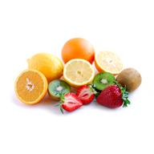

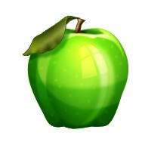
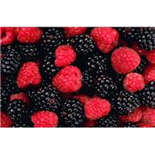
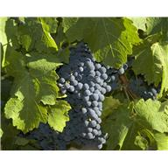
O V O C E

Slide 3
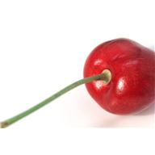
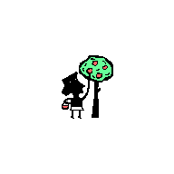
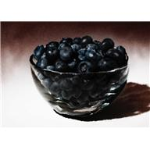

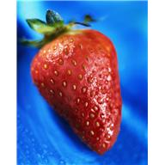
OVOCE obsahuje mnoho vitamínů.
Roste na stromech, keřích i bylinách.
Zralé a chutné plody obsahují semena.

Slide 4


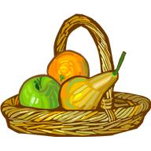
Některé druhy ovoce se pěstují u nás.
meruňky
jahody
jablka a hrušky

Slide 5


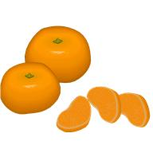

Některé druhy ovoce potřebují více tepla, a proto se pěstují v jižních zemích.
Ty se musí k nám dovážet.
ananas
banány
mandarinky
kiwi

Slide 6
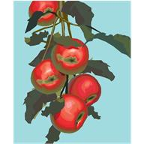
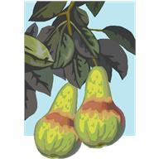

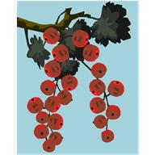

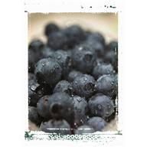
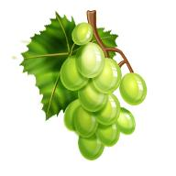

Ovocné stromy, keře a byliny.
stromy
keře
byliny

Slide 7


KONEC
Zdroje, obrázky, citace:
Autorem materiálu je Mgr. Daniela Ševčíková, pokud není níže uvedeno jinak.
Použity obrázky sady MS Office.

